Slide 1
服务器的基本概念与初识Ajax

Slide 2
客户端与服务器
URL地址
分析网页的打开过程
服务器对外提供了哪些资源
了解Ajax
jQuery中的Ajax
接口
案例 - 图书管理
案例 – 聊天机器人

Slide 3
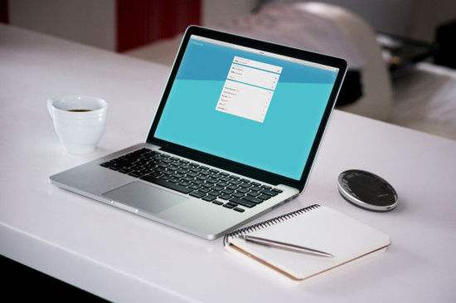
1. 客户端与服务器
1.1 上网的目的
刷微博
浏览新闻
在线听音乐
在线看电影
etc…
上网的本质目的：通过互联网的形式来获取和消费资源

Slide 4

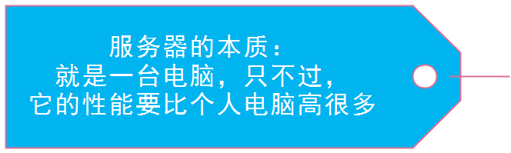
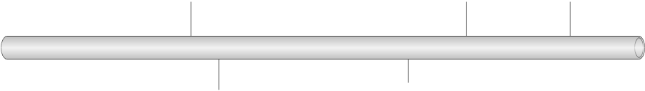
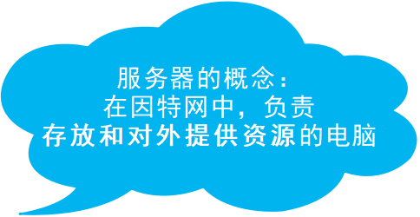

1. 客户端与服务器
1.2 服务器
上网过程中，负责存放和对外提供资源的电脑，叫做服务器。
因特网

Slide 5
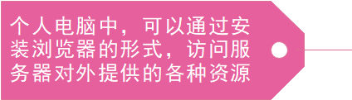
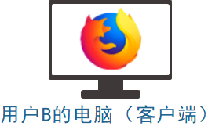
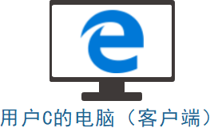
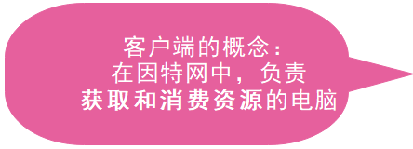
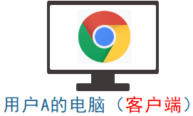
1. 客户端与服务器
1.3 客户端
上网过程中，负责获取和消费资源的电脑，叫做客户端。
因特网

Slide 6
客户端与服务器
URL地址
分析网页的打开过程
服务器对外提供了哪些资源
了解Ajax
jQuery中的Ajax
接口
案例 - 图书管理
案例 – 聊天机器人

Slide 7
2. URL地址
2.1 URL地址的概念
URL（全称是UniformResourceLocator）中文叫统一资源定位符，用于标识互联网上每个资源的唯一存放位置。浏览器只有通过URL地址，才能正确定位资源的存放位置，从而成功访问到对应的资源。
常见的URL举例：
http://www.baidu.com
http://www.taobao.com
http://www.cnblogs.com/liulongbinblogs/p/11649393.html

Slide 8
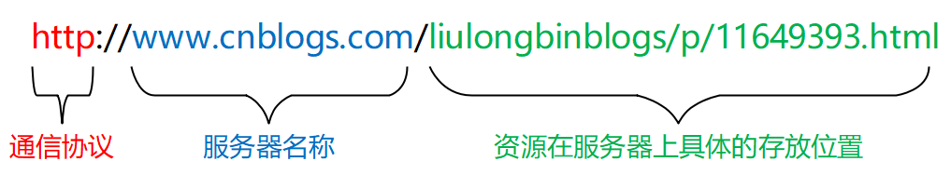
2. URL地址
2.2 URL地址的组成部分
URL地址一般由三部组成：
① 客户端与服务器之间的通信协议
② 存有该资源的服务器名称
③ 资源在服务器上具体的存放位置

Slide 9
客户端与服务器
URL地址
分析网页的打开过程
服务器对外提供了哪些资源
了解Ajax
jQuery中的Ajax
接口
案例 - 图书管理
案例 – 聊天机器人

Slide 10
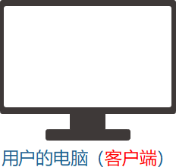


3. 客户端与服务器的通信过程
3.1 图解客户端与服务器的通信过程
http://www.baidu.com
1. 客户端请求服务器
2. 服务器处理这次请求
3. 服务器响应客户端
打开浏览器
输入要访问的网站地址
回车，向服务器发起资源请求
服务器接收到客户端发来的资源请求
服务器在内部处理这次请求，找到相关的资源
服务器把找到的资源，响应（发送）给客户端
注意：
客户端与服务器之间的通信过程，分为 请求 – 处理 – 响应 三个步骤。
网页中的每一个资源，都是通过 请求 – 处理 – 响应 的方式从服务器获取回来的。

Slide 11
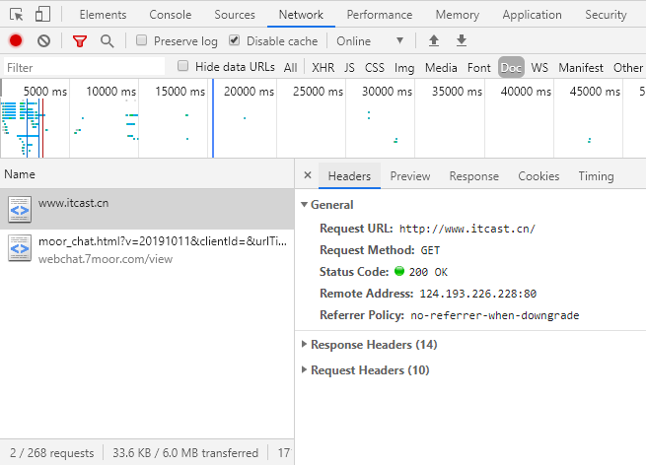
3.客户端与服务器的通信过程
3.2 基于浏览器的开发者工具分析通信过程
打开 Chrome 浏览器
Ctrl+Shift+I 打开 Chrome 的开发者工具
切换到 Network 面板
选中 Doc 页签
刷新页面，分析客户端与服务器的通信过程

Slide 12
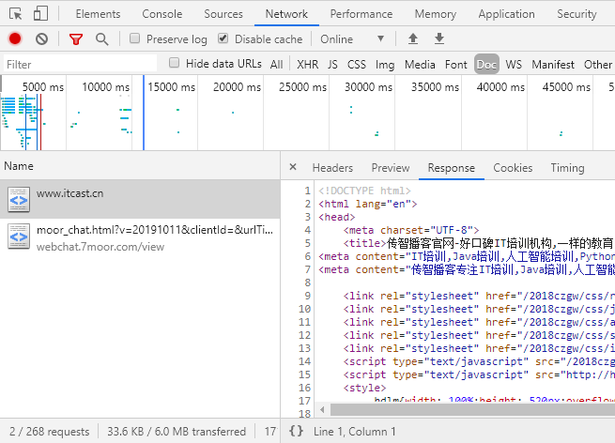
3.客户端与服务器的通信过程
3.2 基于浏览器的开发者工具分析通信过程
打开 Chrome 浏览器
Ctrl+Shift+I 打开 Chrome 的开发者工具
切换到 Network 面板
选中 Doc 页签
刷新页面，分析客户端与服务器的通信过程

Slide 13
客户端与服务器
URL地址
分析网页的打开过程
服务器对外提供了哪些资源
了解Ajax
jQuery中的Ajax
接口
案例 - 图书管理
案例 – 聊天机器人

Slide 14




4. 服务器对外提供了哪些资源
4.1 例举网页中常见的资源
文字内容
Image 图片
Audio 音频
Video 视频
and so on…
思考：网页中的数据是不是资源？

Slide 15
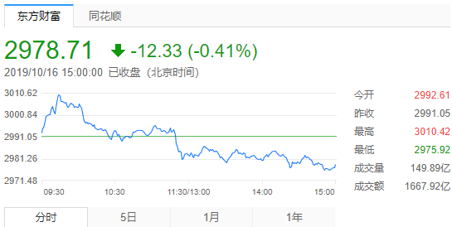
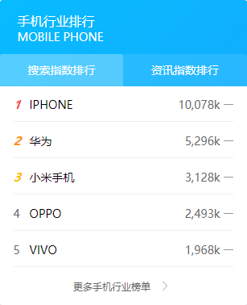
4. 服务器对外提供了哪些资源
4.2 数据也是资源
网页中的数据，也是服务器对外提供的一种资源。例如股票数据、各行业排行榜等。

Slide 16

4. 服务器对外提供了哪些资源
4.3 数据是网页的灵魂
HTML是网页的骨架
CSS是网页的颜值
Javascript是网页的行为
数据，则是网页的灵魂
骨架、颜值、行为皆为数据服务
数据，在网页中无处不在

Slide 17
4. 服务器对外提供了哪些资源
4.4 网页中如何请求数据
数据，也是服务器对外提供的一种资源。只要是资源，必然要通过 请求 – 处理 – 响应 的方式进行获取。
1. 请求数据资源
2. 服务器处理这次数据请求
3. 把数据响应给客户端
如果要在网页中请求服务器上的数据资源，则需要用到 XMLHttpRequest 对象。
XMLHttpRequest（简称 xhr）是浏览器提供的 js 成员，通过它，可以请求服务器上的数据资源。
最简单的用法 var xhrObj = new XMLHttpRequest()

Slide 18
4. 服务器对外提供了哪些资源
4.5 资源的请求方式
客户端请求服务器时，请求的方式有很多种，最常见的两种请求方式分别为 get 和 post 请求。
get 请求通常用于获取服务端资源（向服务器要资源）
例如：根据 URL 地址，从服务器获取 HTML 文件、css 文件、js文件、图片文件、数据资源等
post 请求通常用于向服务器提交数据（往服务器发送资源）
例如：登录时向服务器提交的登录信息、注册时向服务器提交的注册信息、添加用户时向服务器提交的用户信息等各种数据提交操作

Slide 19
客户端与服务器
URL地址
分析网页的打开过程
服务器对外提供了哪些资源
了解Ajax
jQuery中的Ajax
接口
案例 - 图书管理
案例 – 聊天机器人

Slide 20
5. 了解Ajax
5.1 什么是Ajax
Ajax 的全称是 Asynchronous Javascript And XML（异步 JavaScript 和 XML）。
通俗的理解：在网页中利用 XMLHttpRequest 对象和服务器进行数据交互的方式，就是Ajax。

Slide 21



5. 了解Ajax
5.2 为什么要学Ajax
之前所学的技术，只能把网页做的更美观漂亮，或添加一些动画效果，但是，Ajax能让我们轻松实现网页与服务器之间的数据交互。
数据载体
交互
数据传输
Ajax
用户
网页
服务器

Slide 22
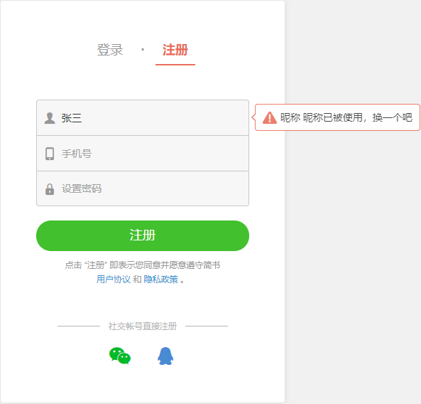
5. 了解Ajax
5.3 Ajax的典型应用场景
用户名检测：注册用户时，通过 ajax 的形式，动态检测用户名是否被占用

Slide 23
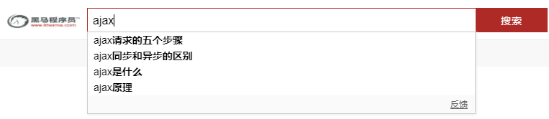
5. 了解Ajax
5.3 Ajax的典型应用场景
搜索提示：当输入搜索关键字时，通过 ajax 的形式，动态加载搜索提示列表

Slide 24
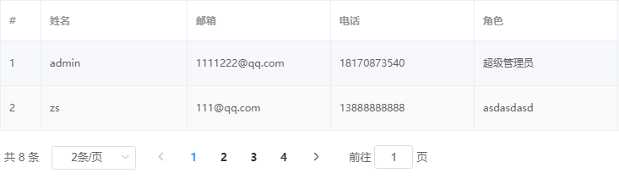
5. 了解Ajax
5.3 Ajax的典型应用场景
数据分页显示：当点击页码值的时候，通过 ajax 的形式，根据页码值动态刷新表格的数据

Slide 25
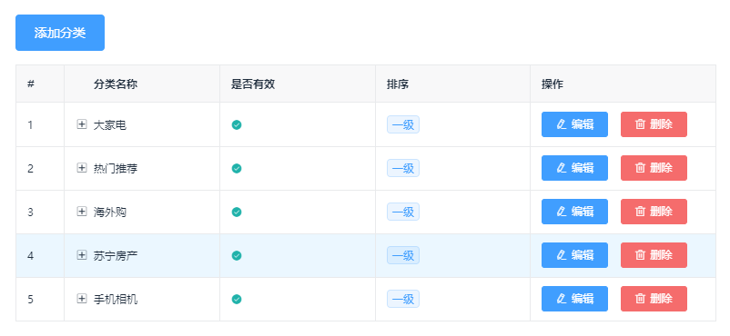
5. 了解Ajax
5.3 Ajax的典型应用场景
数据的增删改查：数据的添加、删除、修改、查询操作，都需要通过 ajax 的形式，来实现数据的交互

Slide 26
客户端与服务器
URL地址
分析网页的打开过程
服务器对外提供了哪些资源
了解Ajax
jQuery中的Ajax
接口
案例 - 图书管理
案例 – 聊天机器人

Slide 27
6. jQuery中的Ajax
6.1 了解jQuery中的Ajax
浏览器中提供的 XMLHttpRequest 用法比较复杂，所以 jQuery 对 XMLHttpRequest 进行了封装，提供了一系列 Ajax 相关的函数，极大地降低了 Ajax 的使用难度。
jQuery 中发起 Ajax 请求最常用的三个方法如下：RestFul
$.get()
$.post()
$.ajax()

Slide 28
6. jQuery中的Ajax
6.2 $.get()函数的语法
jQuery 中 $.get() 函数的功能单一，专门用来发起 get 请求，从而将服务器上的资源请求到客户端来进行使用。
$.get() 函数的语法如下：
其中，三个参数各自代表的含义如下：
$.get(url, [data], [callback])
参数名 | 参数类型 | 是否必选 | 说明
url | string | 是 | 要请求的资源地址
data | object | 否 | 请求资源期间要携带的参数
callback | function | 否 | 请求成功时的回调函数

Slide 29
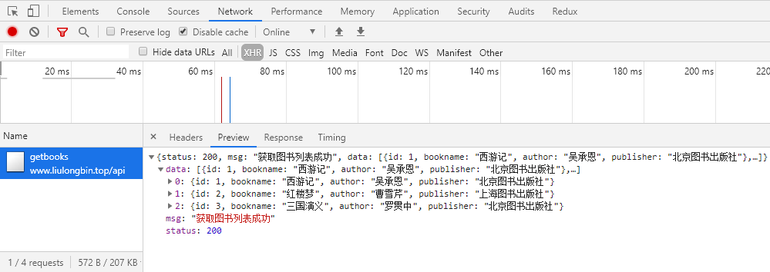
6. jQuery中的Ajax
6.2 $.get()发起不带参数的请求
使用 $.get() 函数发起不带参数的请求时，直接提供请求的 URL 地址和请求成功之后的回调函数即可，示例代码如下：
$.get('http://www.liulongbin.top:3006/api/getbooks', function(res) {
console.log(res) // 这里的 res 是服务器返回的数据
})

Slide 30
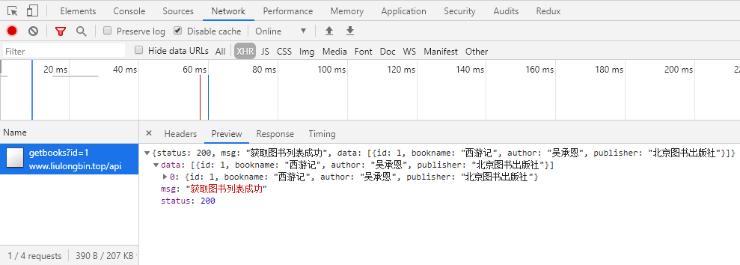
6. jQuery中的Ajax
6.2 $.get()发起带参数的请求
使用 $.get() 函数发起带参数的请求时，示例代码如下：
$.get('http://www.liulongbin.top:3006/api/getbooks', { id: 1 }, function(res) {
console.log(res)
})

Slide 31
6. jQuery中的Ajax
6.3 $.post()函数的语法
jQuery 中 $.post() 函数的功能单一，专门用来发起 post 请求，从而向服务器提交数据。
$.post() 函数的语法如下：
其中，三个参数各自代表的含义如下：
$.post(url, [data], [callback])
参数名 | 参数类型 | 是否必选 | 说明
url | string | 是 | 提交数据的地址
data | object | 否 | 要提交的数据
callback | function | 否 | 数据提交成功时的回调函数

Slide 32
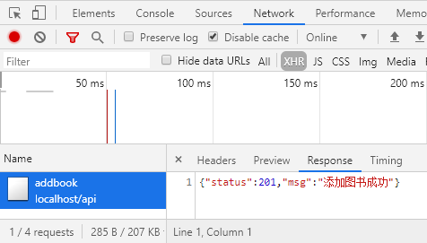
6. jQuery中的Ajax
6.3 $.post()向服务器提交数据
使用 $post() 向服务器提交数据的示例代码如下：
$.post(
'http://www.liulongbin.top:3006/api/addbook', // 请求的URL地址
{ bookname: '水浒传', author: '施耐庵', publisher: '上海图书出版社' }, // 提交的数据
function(res) { // 回调函数
console.log(res)
}
)

Slide 33
6. jQuery中的Ajax
6.4 $.ajax()函数的语法
相比于 $.get() 和 $.post() 函数，jQuery 中提供的 $.ajax() 函数，是一个功能比较综合的函数，它允许我们对 Ajax 请求进行更详细的配置。
$.ajax() 函数的基本语法如下：
$.ajax({
type: '', // 请求的方式，例如 GET 或 POST
url: '', // 请求的 URL 地址
data: { },// 这次请求要携带的数据
success: function(res) { } // 请求成功之后的回调函数
})

Slide 34
6. jQuery中的Ajax
6.4 使用$.ajax()发起GET请求
使用 $.ajax() 发起 GET 请求时，只需要将 type 属性的值设置为 'GET' 即可：
$.ajax({
type: 'GET', // 请求的方式
url: 'http://www.liulongbin.top:3006/api/getbooks', // 请求的 URL 地址
data: { id: 1 },// 这次请求要携带的数据
success: function(res) { // 请求成功之后的回调函数
console.log(res)
}
})

Slide 35
6. jQuery中的Ajax
6.4 使用$.ajax()发起POST请求
使用 $.ajax() 发起 POST 请求时，只需要将 type 属性的值设置为 'POST' 即可：
$.ajax({
type: 'POST', // 请求的方式
url: 'http://www.liulongbin.top:3006/api/addbook', // 请求的 URL 地址
data: { // 要提交给服务器的数据
bookname: '水浒传',
author: '施耐庵',
publisher: '上海图书出版社'
},
success: function(res) { // 请求成功之后的回调函数
console.log(res)
}
})

Slide 36
客户端与服务器
URL地址
分析网页的打开过程
服务器对外提供了哪些资源
了解Ajax
jQuery中的Ajax
接口
案例 - 图书管理
案例 – 聊天机器人

Slide 37
7. 接口
7.1 接口的概念
使用 Ajax 请求数据时，被请求的 URL 地址，就叫做数据接口（简称接口）。同时，每个接口必须有请求方式。
例如：
http://www.liulongbin.top:3006/api/getbooks 获取图书列表的接口(GET请求)
http://www.liulongbin.top:3006/api/addbook 添加图书的接口（POST请求）

Slide 38
7. 接口
7.2 分析接口的请求过程
1. 通过GET方式请求接口的过程
数据载体
交互
发起GET数据请求
Ajax
处理请求
希望从服务器
获取数据
响应GET请求
用户
网页
服务器

Slide 39
7. 接口
7.2 分析接口的请求过程
2. 通过POST方式请求接口的过程
数据载体
交互
发起POST数据请求
Ajax
处理请求
希望向服务器
提交数据
响应POST请求
用户
网页
服务器

Slide 40

7. 接口
7.3 接口测试工具
1. 什么是接口测试工具
为了验证接口能否被正常被访问，我们常常需要使用接口测试工具，来对数据接口进行检测。
好处：接口测试工具能让我们在不写任何代码的情况下，对接口进行调用和测试。
PostMan

Slide 41
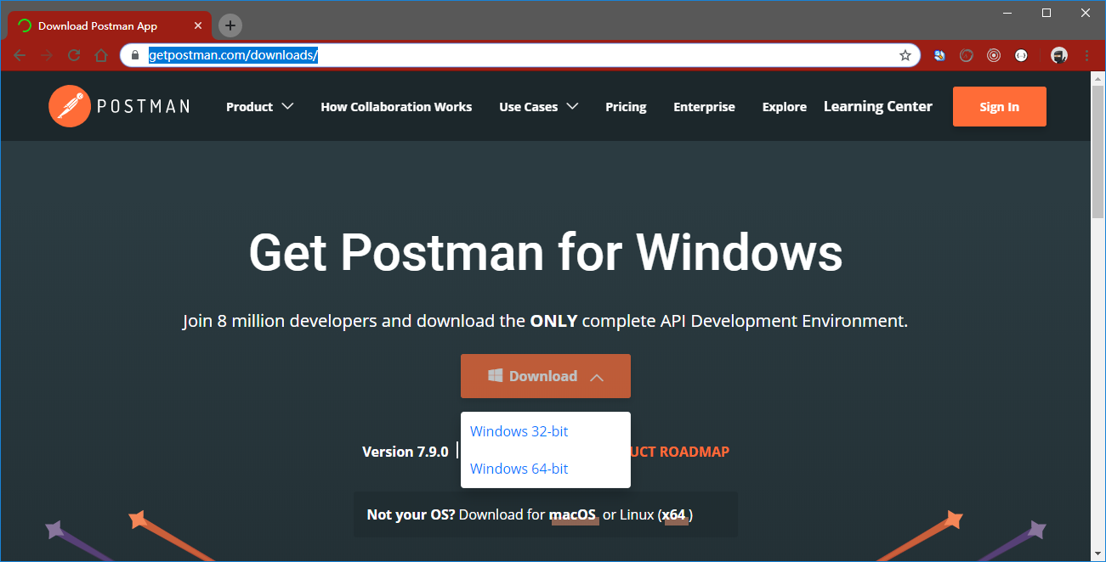
7. 接口
7.3 接口测试工具
2. 下载并安装PostMan
访问 PostMan 的官方下载网址 https://www.getpostman.com/downloads/，下载所需的安装程序后，直接安装即可。

Slide 42
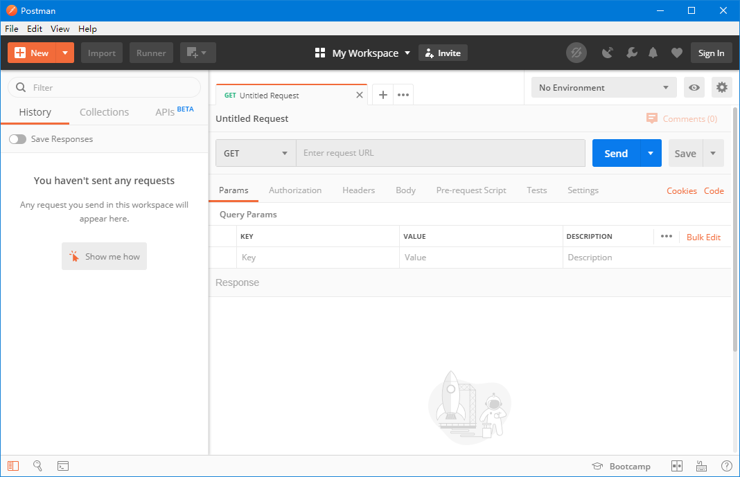
7. 接口
7.3 接口测试工具
3. 了解PostMan界面的组成部分
PostMan界面的组成部分，从上到下，从左到右，分别是：
菜单栏
工具栏
左侧历史记录与集合面板
请求页签
请求地址区域
请求参数区域
响应结果区域
状态栏

Slide 43
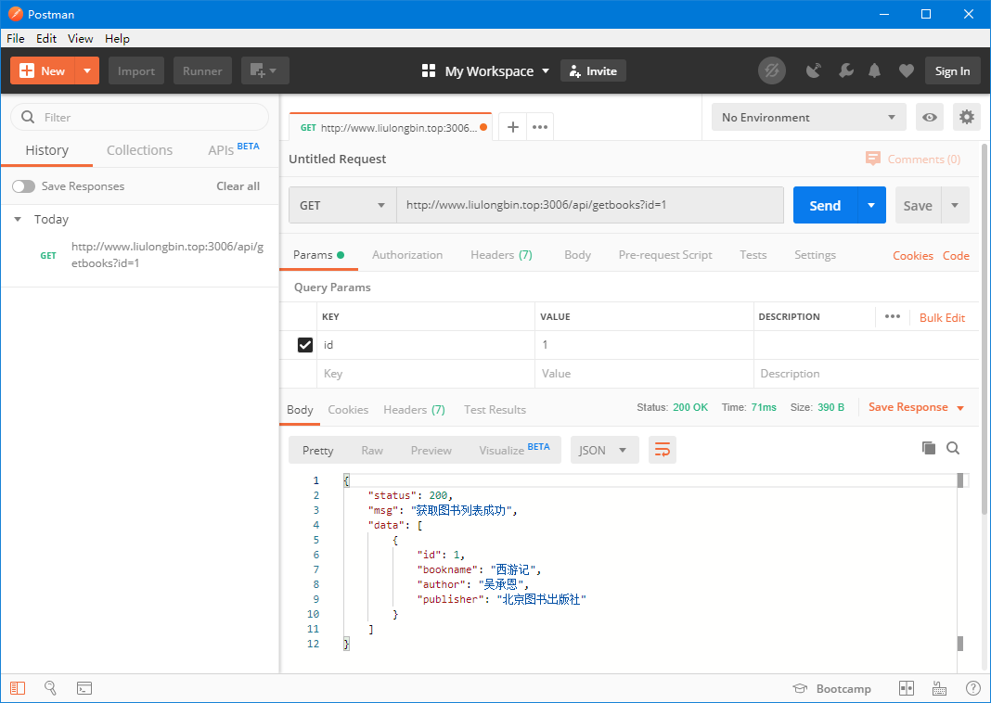
7. 接口
7.4 使用PostMan测试GET接口
步骤：
选择请求的方式
填写请求的URL地址
填写请求的参数
点击 Send 按钮发起 GET 请求
查看服务器响应的结果

Slide 44
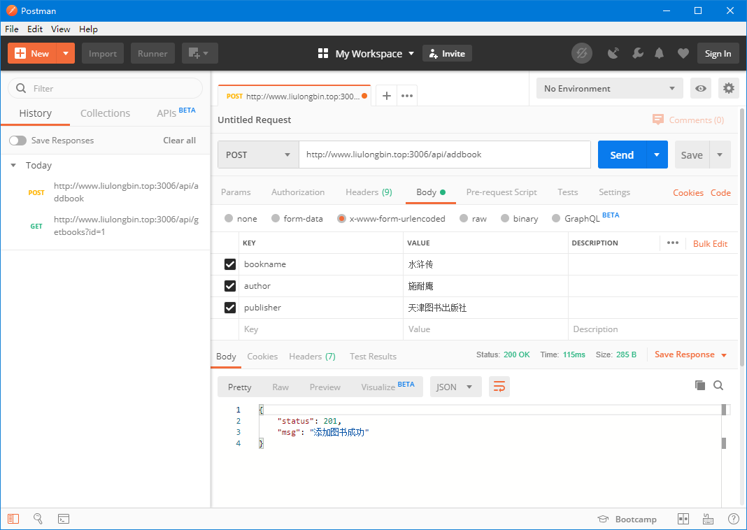
7. 接口
7.5 使用PostMan测试POST接口
步骤：
选择请求的方式
填写请求的URL地址
选择 Body 面板并勾选数据格式
填写要发送到服务器的数据
点击 Send 按钮发起 POST 请求
查看服务器响应的结果

Slide 45
7. 接口
7.6 接口文档
1. 什么是接口文档
接口文档，顾名思义就是接口的说明文档，它是我们调用接口的依据。好的接口文档包含了对接口URL，参数以及输出内容的说明，我们参照接口文档就能方便的知道接口的作用，以及接口如何进行调用。

Slide 46
7. 接口
7.6 接口文档
2. 接口文档的组成部分
接口文档可以包含很多信息，也可以按需进行精简，不过，一个合格的接口文档，应该包含以下6项内容，从而为接口的调用提供依据：
接口名称：用来标识各个接口的简单说明，如登录接口，获取图书列表接口等。
接口URL：接口的调用地址。
调用方式：接口的调用方式，如 GET 或 POST。
参数格式：接口需要传递的参数，每个参数必须包含参数名称、参数类型、是否必选、参数说明这4项内容。
响应格式：接口的返回值的详细描述，一般包含数据名称、数据类型、说明3项内容。
返回示例（可选）：通过对象的形式，例举服务器返回数据的结构。

Slide 47
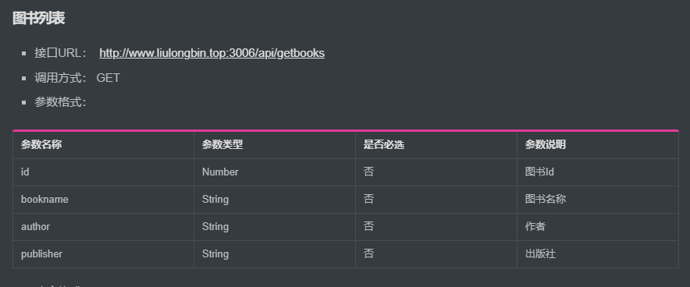
7. 接口
7.6 接口文档
3. 接口文档示例

Slide 48
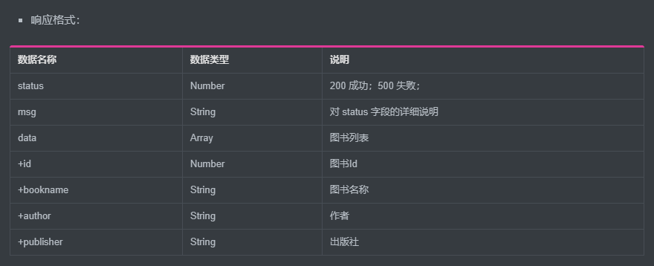
7. 接口
7.6 接口文档
3. 接口文档示例

Slide 49
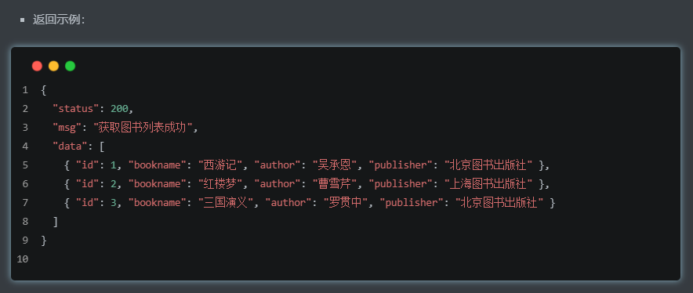
7. 接口
7.6 接口文档
3. 接口文档示例

Slide 50
客户端与服务器
URL地址
分析网页的打开过程
服务器对外提供了哪些资源
了解Ajax
jQuery中的Ajax
接口
案例 - 图书管理
案例 – 聊天机器人

Slide 51
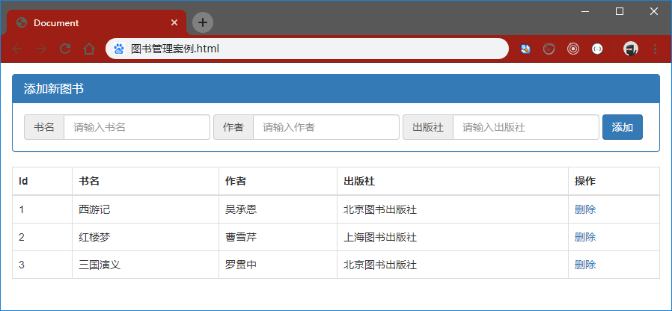
8. 案例 - 图书管理
8.1 渲染UI结构

Slide 52
8. 案例 - 图书管理
8.2 案例用到的库和插件
用到的 css 库 bootstrap.css
用到的 javascript 库 jquery.js
用到的 vs code 插件 Bootstrap 3 Snippets

Slide 53
8. 案例 - 图书管理
8.3 渲染图书列表（核心代码）
function getBookList() {
// 1. 发起 ajax 请求获取图书列表数据
$.get('http://www.liulongbin.top:3006/api/getbooks', function(res) {
// 2. 获取列表数据是否成功
if (res.status !== 200) return alert('获取图书列表失败！')
// 3. 渲染页面结构
var rows = []
$.each(res.data, function(i, item) { // 4. 循环拼接字符串
rows.push('<tr><td>' + item.id + '</td><td>' + item.bookname + '</td><td>' + item.author + '</td><td>' + item.publisher + '</td><td><a href="javascript:;">删除</a></td></tr>')
})
$('#bookBody').empty().append(rows.join('')) // 5. 渲染表格结构
})
}

Slide 54
8. 案例 - 图书管理
8.4 删除图书（核心代码）
// 1. 为按钮绑定点击事件处理函数
$('tbody').on('click', '.del', function() {
// 2. 获取要删除的图书的 Id
var id = $(this).attr('data-id')
$.ajax({ // 3. 发起 ajax 请求，根据 id 删除对应的图书
type: 'GET',
url: 'http://www.liulongbin.top:3006/api/delbook',
data: { id: id },
success: function(res) {
if (res.status !== 200) return alert('删除图书失败！')
getBookList() // 4. 删除成功后，重新加载图书列表
}
})
})

Slide 55
8. 案例 - 图书管理
8.5 添加图书（核心代码）
// 1. 检测内容是否为空
var bookname = $('#bookname').val()
var author = $('#author').val()
var publisher = $('#publisher').val()
if (bookname === '' || author === '' || publisher === '') {
return alert('请完整填写图书信息！')
}
// 2. 发起 ajax 请求，添加图书信息
$.post(
'http://www.liulongbin.top:3006/api/addbook',
{ bookname: bookname, author: author, publisher: publisher },
function(res) {
// 3. 判断是否添加成功
if (res.status !== 201) return alert('添加图书失败！')
getBookList() // 4. 添加成功后，刷新图书列表
$('input:text').val('') // 5. 清空文本框内容
}
)

Slide 56
客户端与服务器
URL地址
分析网页的打开过程
服务器对外提供了哪些资源
了解Ajax
jQuery中的Ajax
接口
案例 - 图书管理
案例 – 聊天机器人

Slide 57
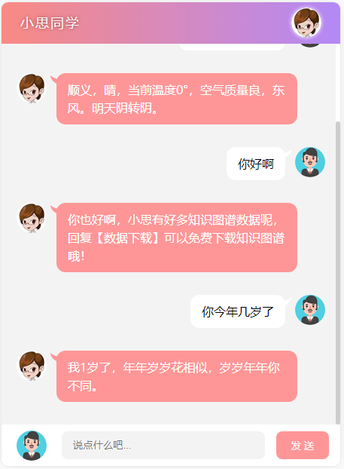
9. 案例 – 聊天机器人
9.1 演示案例要完成的效果
实现步骤：
梳理案例的代码结构
将用户输入的内容渲染到聊天窗口
发起请求获取聊天消息
将机器人的聊天内容转为语音
通过 <audio> 播放语音
使用回车键发送消息

Slide 58
9. 案例 – 聊天机器人
9.2 梳理案例的代码结构
梳理页面的 UI 布局
将业务代码抽离到 chat.js 中
了解 resetui() 函数的作用

Slide 59
9. 案例 – 聊天机器人
9.3 将用户输入的内容渲染到聊天窗口
// 为发送按钮绑定点击事件处理函数
$('#btnSend').on('click', function () {
var text = $('#ipt').val().trim() // 获取用户输入的内容
if (text.length <= 0) { // 判断用户输入的内容是否为空
return $('#ipt').val('')
}
// 将用户输入的内容显示到聊天窗口中
$('#talk_list').append('<li class="right_word"><img src="img/person02.png" /> <span>' + text + '</span></li>')
resetui() // 重置滚动条的位置
$(‘#ipt’).val('') // 清空输入框的内容
// TODO: 发起请求，获取聊天消息
})

Slide 60
9. 案例 – 聊天机器人
9.4 发起请求获取聊天消息
function getMsg(text) {
$.ajax({
method: 'GET',
url: 'http://www.liulongbin.top:3006/api/robot',
data: {
spoken: text
},
success: function (res) {
if (res.message === 'success') {
var msg = res.data.info.text
$('#talk_list').append('<li class="left_word"><img src="img/person01.png" /> <span>' + msg + '</span></li>')
resetui()
// TODO: 发起请求，将机器人的聊天消息转为语音格式
}
}
})
}

Slide 61
9. 案例 – 聊天机器人
9.5 将机器人的聊天内容转为语音
function getVoice(text) {
$.ajax({
method: 'GET',
url: 'http://www.liulongbin.top:3006/api/synthesize',
data: {
text: text
},
success: function (res) {
// 如果请求成功，则 res.voiceUrl 是服务器返回的音频 URL 地址
if (res.status === 200) {
$('#voice').attr('src', res.voiceUrl)
}
}
})
}

Slide 62
9. 案例 – 聊天机器人
9.6 通过 <audio> 播放语音
<!-- 音频播放语音内容 -->
<audio src="" id="voice" autoplay style="display: none;"></audio>

Slide 63
9. 案例 – 聊天机器人
9.7 使用回车发送消息
// 让文本输入框响应回车事件后，提交消息
$('#ipt').on('keyup', function (e) {
// e.keyCode 可以获取到当前按键的编码
if (e.keyCode === 13) {
// 调用按钮元素的 click 函数，可以通过编程的形式触发按钮的点击事件
$('#btnSend').click()
}
})

